Slide 1

Обґрунтування заходів підвищення конкурентоспроможності торговельного підприємства
Факультет менеджменту
Кафедра прикладної економіки, підприємництва та публічного управління
КВАЛІФІКАЦІЙНА РОБОТА СТУПЕНЮ МАГІСТРА
НА ТЕМУ:
Литвинова Єлизавета Геннадіївна, 076м-19з-1
доц. к.е.н. Чорнобаєв В.В
18.12.2020

Slide 2

Об'єкт дослідження - торгове підприємство «Остапенко».
Мета дослідження - комплексний аналізі підприємства «Остапенко» і його виду діяльності, оцінці конкурентоспроможності продукції підприємства і формуванні пропозицій щодо підвищення рівня конкурентоспроможності на ринку продовольчих товарів
Новизна отриманих результатів полягає в поглибленні теоретичних уявлень про напрямки підвищення конкурентоспроможності підприємств малого та середнього бізнесу в більш конкретизованій сфері, та рекомендації щодо боротьби з наслідками пандемії у торговельній сфері.
Литвинова Є.Г. 076м-19з-1 // 18.12.2020

Slide 3

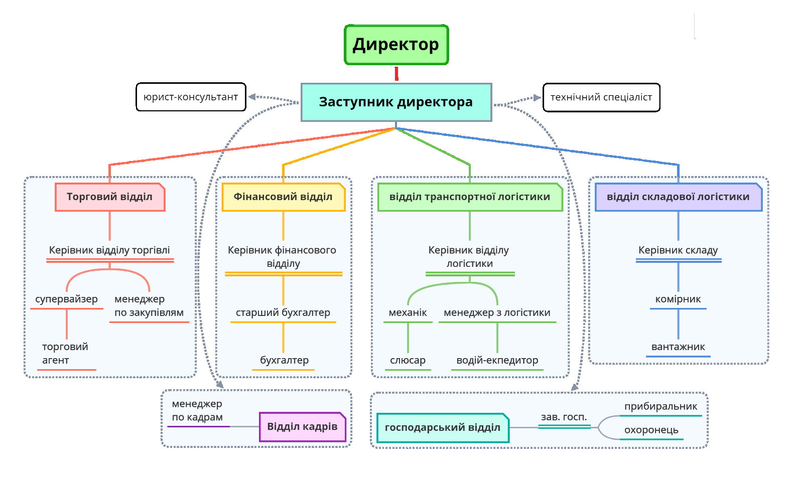
Організаційна структура підприємства
Литвинова Є.Г. 076м-19з-1 // 18.12.2020

Slide 4
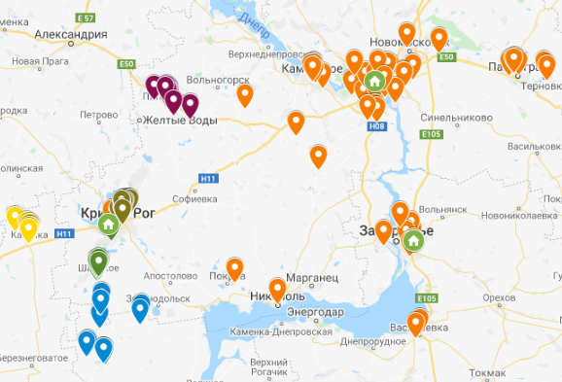
Точки доставки продовольчих товарів
Основні контрагенти
Постачальники | Покупці
ТОВ АФ «Евріка»; | ТОВ «Рітейл Дніпро»;
АТ «Житомирський маслозавод»; | ПП «Зернопродукт»;
ТОВ «Імперія Жирів» | ТОВ «Бізнес Перформер»;
ТОВ «Галіція Трейд»; | ТОВ «КорпусГруп Комтек»;
ТОВ «Вічунай-Україна» ; | ТОВ «Амарін Трейд» ;
ТОВ «Таламус ЛТД»; | ТОВ «Омега Логістик»;
ТОВ «Лаверна»; | ТОВ «Сілена Консалт»
ТОВ «Фірма Візард» та інші. | ТОВ «А-Маркет»;
Литвинова Є.Г. 076м-19з-1 // 18.12.2020

Slide 5
Аналіз виручки та витрат підприємства
Показники відповідно до декларацій, грн | Періоди
 | 2016 рік (4 Кв) | 2017 рік | 2018 рік | 2019 рік
-1- | -3- | -4- | -5- | -6-
Валовий дохід | 972 465,00 | 9 780 220,1 | 13 600 414 | 10 568 989,00
Витрати | 962 541,79 | 9 681 948,89 | 13 480 958,37 | 10 446 846,92
Чистий дохід | 9 924,21 | 98 271,21 | 764 282,00 | 1 220 142,08
δ_{t}, Абсолютне відхилення |  |  | Темп зростання
²⁰¹⁷/₂₀₁₆ | ²⁰¹⁸/₂₀₁₇ | ²⁰¹⁹/₂₀₁₈ | ²⁰¹⁷/₂₀₁₆ | ²⁰¹⁸/₂₀₁₇ | ²⁰¹⁹/₂₀₁₈
-7- | -8- | -9- | -10- | -11- | -12-
8 807 755,10 | 3820193,9 | -3031425 | 1005,7% | 139,06% | 77,71%
8 719 407,10 | 3 799 009,48 | -3 034 111,45 | 1005,9% | 139,24% | 77,49%
88 347,00 | 666 010,79 | 455 860,08 | 990,2% | 777,73% | 159,65%
Литвинова Є.Г. 076м-19з-1 // 18.12.2020

Slide 6

Аналіз показників рентабельності підприємства
Показники | 2016 | 2017 | 2018 | 2019
-1- | -2- | -3- | -4- | -5-
Рентабельність за валовим прибутком | 1,02% | 1,005% | 5,619% | 11,544%
Рентабельність продукції | 1,323% | 1,158% | 6,213% | 13,848%
Литвинова Є.Г. 076м-19з-1 // 18.12.2020

Slide 7
Литвинова Є.Г. 076м-19з-1 // 18.12.2020

Slide 8
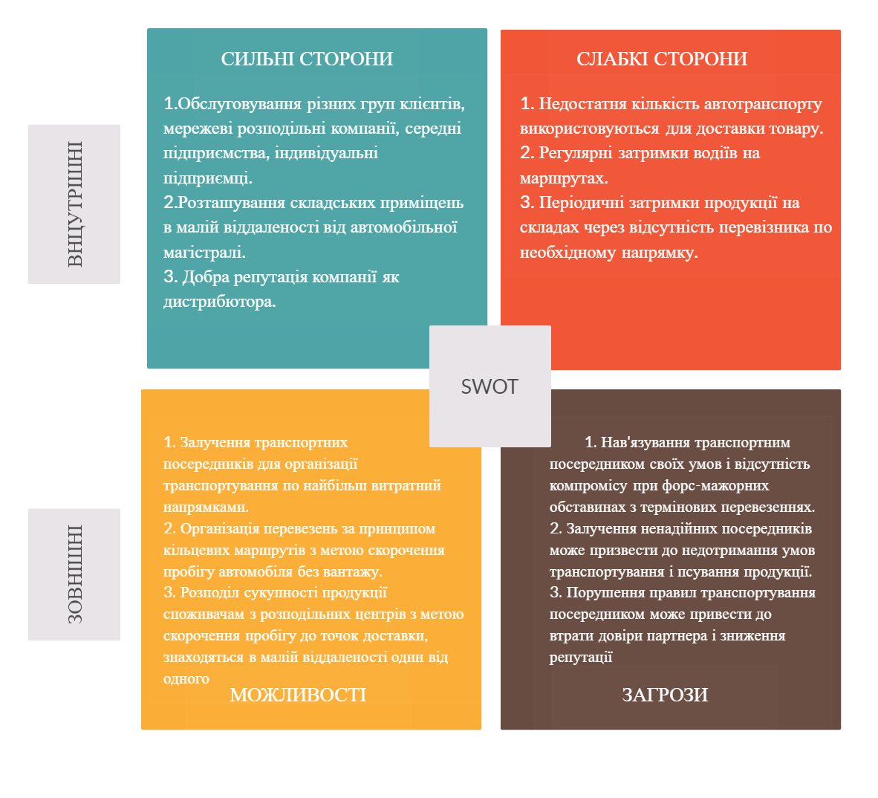
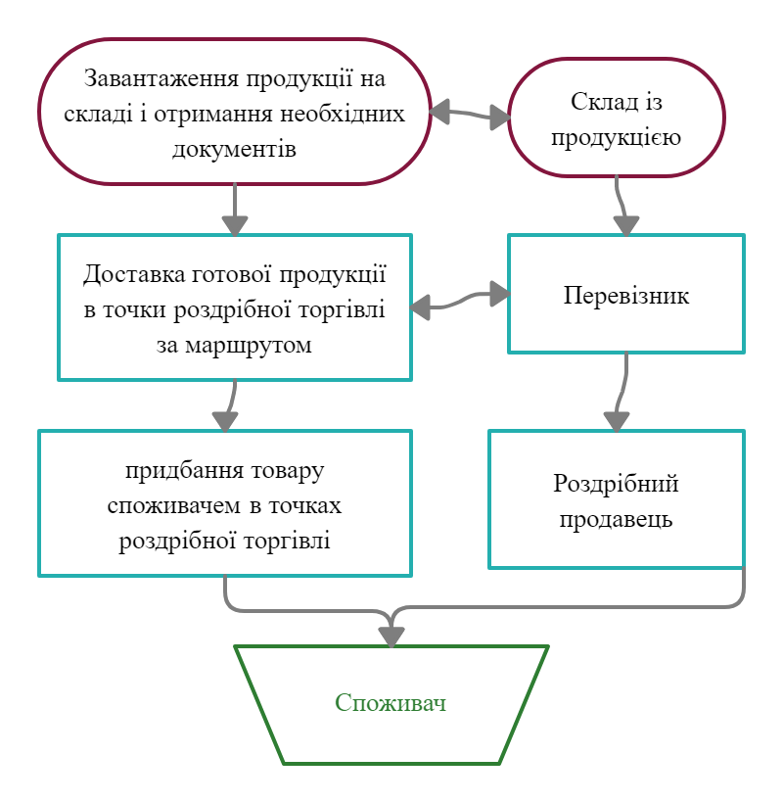
Аналіз логістичних процесів підприємства
Литвинова Є.Г. 076м-19з-1 // 18.12.2020

Slide 9
Характеристика вантажних авто підприємства
Аналіз автопарку підприємства «Остапенко»
Модель | Вантажопідйомність | Об'єм | витрати палива (Дизель) | вартість палива, грн/л
Газель-3302 | 1500 кг | 9 м3 | 12 | 23,53
ЗІЛ-5301 | 3500 кг | 17,5 м3 | 16 | 23,53
ЗІЛ-130 | 6000 кг | 32 м3 | 32 | 23,53
ЗІЛ-133 | 9000 кг | 41м3 | 26,6 | 23,53
Виконання обсягу перевезень і вантажообігу в ФОП «Остапенко» за 2019 р.
Показник | Значення |  | Виконання плану (%)
 | Базисне (план) | Фактичне (звіт)
Об’єм перевезень | 4 704 т | 4156 т | 88,35
Вантажообіг, тис.км | 940 800 ткм | 851 950 ткм | 90,55
Литвинова Є.Г. 076м-19з-1 // 18.12.2020

Slide 10
Вихідні дані для аналізу конкурентоспроможності продукції підприємства
Вид товару | Параметри, що аналізуються (k) (бали) |  |  |  | Ціна, грн/шт
 | Якість | Дизайн | Ціна | термін поставки
Олія соняшникова ТМ «Ормілія» рафінована | 8 | 10 | 9 | 8 | 44,40
Олія соняшникова ТМ «П’ятірочка» рафінована | 7 | 7 | 9 | 8 | 43,95
Олія соняшникова ТМ «Ольвія» рафінована | 9 | 10 | 8 | 10 | 44,70
Зразок | 10 | 10 | 10 | 10 | 47.60
Коефіцієнт вагомості | 0,46 | 0,31 | 0,14 | 0,09 | -
Литвинова Є.Г. 076м-19з-1 // 18.12.2020

Slide 11
Аналіз проведеного анкетування «Досвід покупок 2020»
Литвинова Є.Г. 076м-19з-1 // 18.12.2020

Slide 12
Аналіз споживчих вподобань при виборі:
Литвинова Є.Г. 076м-19з-1 // 18.12.2020

Slide 13
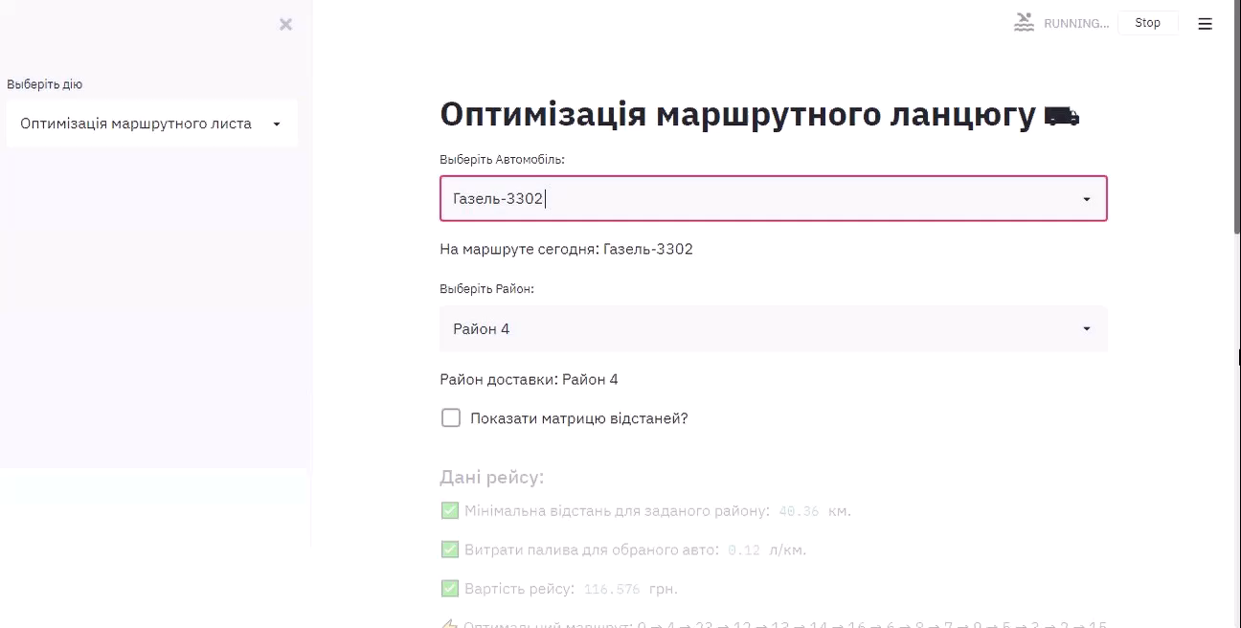
Литвинова Є.Г. 076м-19з-1 // 18.12.2020

Slide 14
Результати оптимізції логістичних ланцюгів підприємства
 | Початкова вартість перевезення, 1 роб день, грн. |  |  |  | вартість перевезення після оптимізації, 1 роб день, грн.
-1- | -2- | -3- | -4- | -5- | -1- | -2- | -3- | -4-
район/авто | ГАЗель-3302 | ЗІЛ-Бичок | ЗІЛ-130 | ЗІЛ-133 | ГАЗель-3302 | ЗІЛ-Бичок | ЗІЛ-130 | ЗІЛ-133
Район 1 | 621,90 | 829,19 | 1658,39 | 1378,54 | 579,34 | 772,46 | 1544,92 | 1284,21
Район 2 | 220,10 | 293,46 | 586,92 | 487,88 | 212,70 | 283,60 | 567,20 | 471,49
Район 3 | 577,10 | 769,47 | 1538,94 | 1279,24 | 561,01 | 748,02 | 1496,04 | 1243,58
Район 4 | 124,83 | 166,43 | 332,87 | 276,70 | 116,58 | 155,43 | 310,87 | 258,41
Разом: | 1543,92 | 2058,56 | 4117,12 | 3422,35 | 1469,64 | 1959,51 | 3919,03 | 3257,69
Відхилення, грн ∆
-5- | -1- | -2- | -3- | -4-
ГАЗель-3302 | ЗІЛ-Бичок | ЗІЛ-130 | ЗІЛ-133 | відносне, %
42,55 | 56,74 | 113,47 | 94,32 | 7%
7,39 | 9,86 | 19,72 | 16,39 | 3%
16,09 | 21,45 | 42,90 | 35,66 | 3%
8,25 | 11,00 | 22,00 | 18,29 | 7%
74,28 | 99,05 | 198,09 | 164,66 | 5%
Литвинова Є.Г. 076м-19з-1 // 18.12.2020

Slide 15

Рекомендації щодо впровадження онлайн магазину
Литвинова Є.Г. 076м-19з-1 // 18.12.2020

Slide 16
Доповідь завершено Дякую за увагу!
Литвинова Єлизавета Геннадіївна, 076м-19з-1
доц. к.е.н. Чорнобаєв В.В
18.12.2020

